Slide 1
Symbolic Math Toolbox
-----------------------------------------
استاد مربوطه:دکتر وحیدی پور
کارگاه متلب
آذرماه1396

Slide 2
ریاضی نمادین چیست؟
استفاده از رایانه جهت محاسبه عبارات و روابط ریاضی به صورت نمادی را محاسبات
نمادین می گویند.
نوع دیگر استفاده از رایانه جهت محاسبه معادلات ریاضی استفاده از محاسبات عددی
.می باشد که از تقریب برای مقادیر عددی استفاده می شود

Slide 3
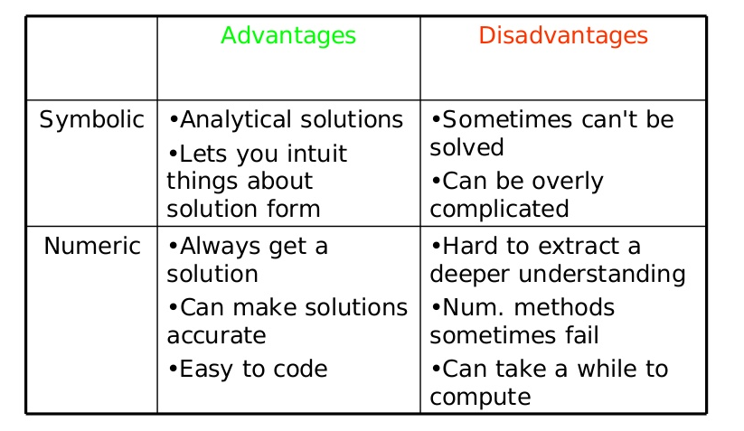
مقایسه محاسبات شمارشی (numeric) با سمبلیک(symbolic)

Slide 4
معرفی جعبه ابزار محاسبات نمادین
:Symbolic Math Toolboxابزار هایی را برای حل و ویرایش عبارت های ریاضی نمادین فراهم می آورد.
ه طور کلی دو جعبه ابزار نمادین وجود دارد.
1- جعبه ابزار ریاضیات نمادین که مجموعه ای بیش از 100 تابع MATLAB است که دسترسی به هسته Maple را به وسیله توابعی که به شکل املای توابع MATLAB هستند را فراهم می کند. همچنین این جعبه ابزار به شما اجازه می دهد که دسترسی به توابع جبرخطی Maple داشته باشید.

Slide 5
معرفی جعبه ابزار محاسبات نمادین
2- جعبه ابزار نمادین تعمیم داده شده امکان دسترسی به بسته های (Packages) غیر گرافیکی Maple، ویژگی های برنامه نویسی Maple و زیر برنامه های تعریف شده توسط کاربر در Maple را برای شما فراهم می کند. به وسیله این دو جعبه ابزار می توان M-file هایی را تعریف نمود که در آن به توابع و فضای کاری Maple دسترسی داشت. اگر شما از قبل یک کپی از نرم افزار Maple V داشته باشید، می توانید از آن به جای کتابخانه ای که توسط ریاضیات سمبولیک ارائه می شود استفاده کنید، به این ترتیب در فایل mapleinit.m که در دایرکتوری MATLAB وجود دارد به جای آدرس موجود آدرس محلی که Maple در آن نصب شده است را باید نوشت.

Slide 6
کاربرد جعبه ابزار نمادین
حساب دیفرانسیل و انتگرال(مشتق،انتگرال،حد،مجموع سری،سری تیلور)
جبرخطی(معکوس،دترمینان،مقدارویژه،تجزیه به مقادیر یکتاوصورت متعارفی یک ماتریس نمادین)
ساده سازی (روشهای ساده کردن یک عبارت جبری)
حل معادلات(راه حل های نمادین عددی معادلات جبری ومعادلات دیفرانسیل)
توابع ریاضی خاص (توابع ریاضی خاص معمول)
محاسبات دقت متغیر (ارزیابی عددی عبارات ریاضی بر حسب دقت های تعریف شده)
تبدیل ها (فوریه، لاپلاس، z و تبدیل های معکوس آنها)

Slide 7
شی های سمبلیک
از sym برای ایجاد یک عدد نمادین استفاده میکنیم و از double برای تبدیل ان به عدد نرمال استفاده میکنیم.
>> sqrt(2)
ans = 1.4142
>> var = sqrt(sym(2))
var = 2^(1/2)
>> double(var)
ans = 1.4142
>> sym(2)/sym(5) + sym(1)/sym(3)
ans = 11/15

Slide 8
متغیرهای نمادین
از symsبرای تعریف متغیرهای سمبلیک استفاده میکنیم و از symبرای تعریف مخفف نام سمبل استفاده میکنیم.
>> syms m n b c x
>> th = sym('theta')
>> sin(th) ans = sin(theta)
>> sin(th)^2 + cos(th)^2 ans = cos(theta)^2 + sin(theta)^2
>> y = m*x + b y = b + m*x

Slide 9
جایگذاری در عبارت های نمادین
از عملگر subs برای جایگذاری در عبارت ها استفاده میکنیم.
>> clear >> syms m x b >> y = m*x + b → y = b + m*x
>> subs(y,x,3) → ans = b + 3*m
>> subs(y, [m b], [2 3]) → ans = 2*x + 3
>> subs(y, [b m x], [3 2 4])→ ans = 11

Slide 10
ادامه جایگذاری
متعیرها میتوانند متغییرهای نمادین را در خود نگه دارند.
>> syms th z >> f = cos(th) → f = cos(th) >> subs(f,pi) → ans = -1
عبارت ها میتوانند با متغیر ها جایگذاری شوند.
>> subs(f, z*pi) → ans = cos(pi*z)

Slide 11
مشتق‏گیری
از diff برای مشتق گیری استفاده میکینم.
>> clear >> syms m x b th n y
>> y = m*x + b; >> diff(y, x) → ans = m >> diff(y, b) → ans = 1
>> p = sin(th)^n → p = sin(th)^n >> diff(p, th) → ans = n*cos(th)*sin(th)^(n - 1)

Slide 12
انتگرال‏گیری
>> clear >> syms m b x >> y = m*x + b;
انتگرال نامعین:
>> int(y, x) → ans = (m*x^2)/2 + b*x >> int(y, b) → ans = (b + m*x)^2/2 >> int(1/(1+x^2)) → ans = atan(x)
انتگرال‏های معین:
>> int(y,x,2,5) → ans = 3*b + (21*m)/2 >> int(1/(1+x^2),x,0,1) → ans = pi/4

Slide 13
حل معادلات جبری
>> clear >> syms a b c d x >> solve('a*x^2 + b*x + c = 0') → ans = % Quadratic equation! -(b + (b^2 - 4*a*c)^(1/2))/(2*a) -(b - (b^2 - 4*a*c)^(1/2))/(2*a) >> solve('a*x^3 + b*x^2 + c*x + d = 0')
→ Nasty-looking expression
>> pretty(ans)
→ Debatable better-looking expression
From in-class 2:
>> solve('m*x + b - (n*x + c)', 'x') → ans = -(b - c)/(m - n) >> solve('m*x + b - (n*x + c)', 'b') → ans = c - m*x + n*x >> collect(ans, 'x') → ans = c - x*(m - n)

Slide 14
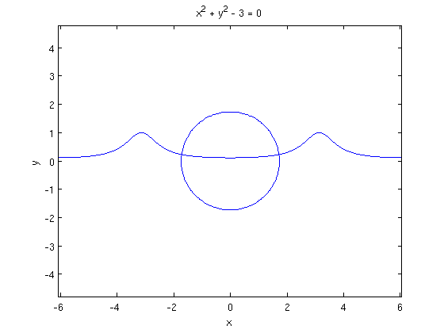
روی نمودار بودن عبارت ها
از ezplot برای روی نمودار بردن عبارت ها استفاده می‏کنیم
>> clear; syms x y >> ezplot( 1 / (5 + 4*cos(x)) ); >> hold on; axis equal >> g = x^2 + y^2 - 3;
>> ezplot(g);

Slide 15
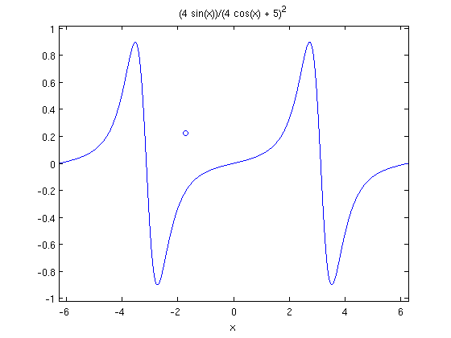
ادامه‏ی روی نمودار بردن عبارت‏ها
>> clear; syms x
>> digits(20)
>> [x0, y0] = solve(' x^2 + y^2 - 3 = 0', ...
'y = 1 / (5 + 4*cos(x)) ') → x0 = -1.7171874987452662214 y0 = 0.22642237997374799957
>> plot(x0,y0,'o')
>> hold on
>> ezplot( diff( 1 / (5 + 4*cos(x)), x) )

Slide 16
حل معادلات مشتق‏گیری
از D برای مشخص کردن متغیر مستقل استفاده میکنیم.
>> y = dsolve('Dy = -a*y') → y = C5/exp(a*t)
مقدار اولیه ی هم میتوانیم مشخص کنیم.
>> y = dsolve('Dy = -a*y', 'y(0) = 1') → y = 1/exp(a*t)

Slide 17
ساده کردن عبارت‏ها
>> clear; syms th >> cos(th)^2 + sin(th)^2 → ans = cos(th)^2 + sin(th)^2 >> simplify(ans) → ans = 1
>> simple(cos(th)^2 + sin(th)^2)
>> [result,how] = simple(cos(th)^2 + ...
sin(th)^2) → result = 1 how = simplify
>> [result,how] = simple(cos(th)+i*sin(th)) → result = exp(i*th) how = rewrite(exp)

Slide 18
ایجاد یک تابع نامعین و سمبلیک
Syntax: >>f = sym('f(x)')
مثال:
>>syms x h
>> df = (subs(f,x,x+h)-f)/h
df =
(f(x+h)-f(x))/h
در این رابطه تابع subs برای محاسبه ی لاپلاس و فوریه و تبدیل z مفید می باشد.

Slide 19
محاسبه حد
در دستور limit پارامترهای ورودی به ترتیب شامل نماد تابع مورد نظر، متغیر مورد حد در تابع و نقطه‌ی حدی می‌باشد.
Syntax:
Limit(f)
مثال:
≫ syms x ≫ f = (2*x^2 + 1) / (x^2 - 1) ≫ limit(f,x,inf)
ans = ۲

Slide 20
مشتق مرتبه دوم و مرتبه های بالاتر
برای گرفتن مشتق مرتبه دوم و یا مرتبه های بالاتر، باید در دستور diff ، مرتبه مشتق را مشخص کنیم.
syms x diff(x^4,2)
Returns:
ans = 12*x^2

Slide 21
محاسبه تبدیل لاپلاس
ابتدا متغیر نمادین و تابع نمادین را تعریف نموده و سپس نماد تابع یا متغیر را بعنوان
پارامتر با دستور فراخوانی می‌کنیم.
Syntax:
Laplace(F)
مثال:
≫ syms t ≫ f = exp(t)*cos(t) ≫ laplace(t)
ans = (s-1)/((s-1)^2+1)

Slide 22
تبدیلz
Syntax:
F=ztrans(f)
مثال:
G=a^z
Ztrans(g)
Returns
-w/(a-w)a

Slide 23
وارون تبدیل لاپلاس
Syntax:
F=iztrans(f)
مثال:
Syms z
f=2*z/(z-2)^2
Iztrans(f)
Returns:
2^n+2^n*(n-1)

Slide 24
پایان

